Slide 1



R·一年级下册
三
100以内数的认识
读数和写数

Slide 2

一、复习铺垫，情境导入
数数。
（1）从十起，十个十个地数，数到六十。
（2）从四十五起，五个五个地数，数到七十。

Slide 3
2. 填一填。
七十六是由（ ）个十和（ ）个一组成的；四十九是由（ ）个十和（ ）个一组成的；八十五里面有（ ）个十和（ ）个一。
7
6
4
9
8
5

Slide 4
10
十位
个位

Slide 5

二、探究读数、写数的方法
2
每种颜色的纽扣各有多少粒?
有二十七粒，
有三十三粒，
有四十粒。

Slide 6

二、探究读数、写数的方法
2
每种颜色的纽扣各有多少粒?
可以怎样表示这些数?
有二十七粒，
二十七
有三十三粒，
三十三
有四十粒。
四十

Slide 7
十位
个位
读作：
二十七
写作
2
7

Slide 8
十位
个位
读作：
三十三
写作
3
3

Slide 9

两个“3”的意思一样吗?
十位
个位
3
3
表示3个十
表示3个一

Slide 10
十位
个位
读作：
四十
写作
4
0

Slide 11
我说你摆。
[教材P27 做一做 第4题]
十位
个位
5 个十和 8 个一组成的数。
5
8
按照这种方式两人一组进行练习

Slide 12




归纳总结
回顾自己写的数，读一读，想一想如何写数和读数?
写100以内的数，从十位上写起，十位上是几，就写几；个位上是几，就写几；个位上一个数也没有，就写“0”占位。

Slide 13
归纳总结
回顾自己写的数，读一读，想一想如何写数和读数?
读100以内的数，十位上是几，就读几十，个位上是几就读“几”。
读数和写数都是从高位开始。

Slide 14
三、应用新知，解决问题
1. 填一填，读一读。
[教材P27 做一做 第1题]
十位
个位
十位
个位
6
2
5
5
（ ）个十和（ ）个一
（ ）个十和（ ）个一
6
2
5
5

Slide 15
2. 写出下面各数。
[教材P27 做一做 第2题]
三十八
五十五
六十三
九十
（ ）
（ ）
（ ）
（ ）
38
55
63
90

Slide 16
3. 填一填。
[教材P27 做一做 第3题]
（1）我们班有（ ）名同学，男同学有（ ）名，
女同学有（ ）名。
（2）我国有（ ）个民族。
56
（3）今年是中华人民共和国成立（ ）周年。

Slide 17

4.李奶奶的年龄是由两个数字“9”和“3” 组成的，请你猜一猜，李奶奶今年多少岁。 你能用自己喜欢的方式把这个数表示出来吗?
93

Slide 18
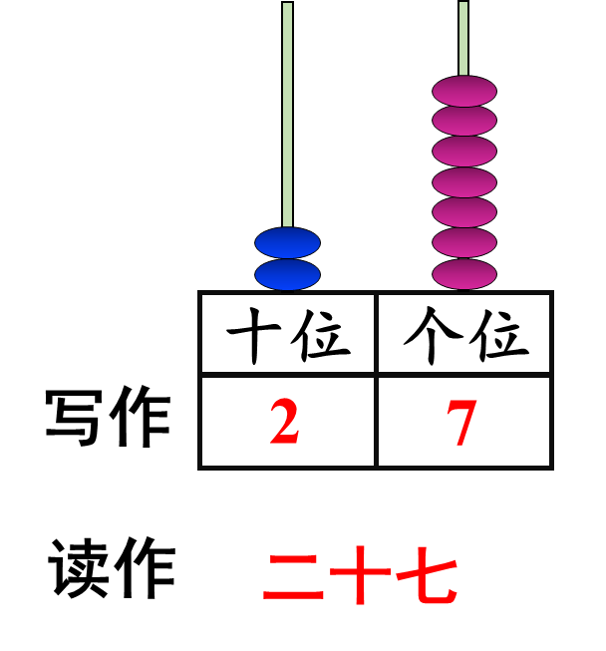
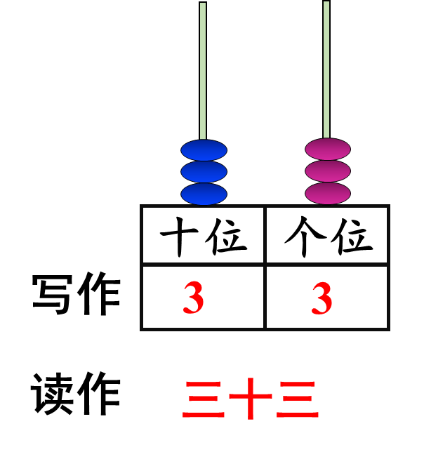
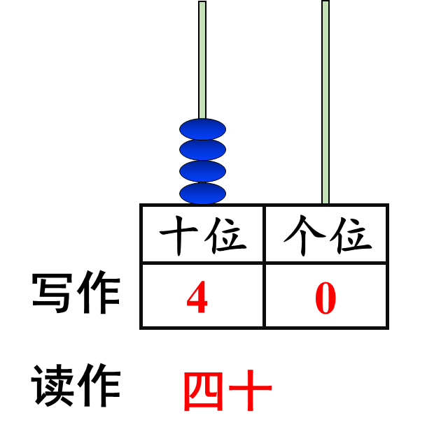
四、课堂小结
读数和写数，都从高位起。

Slide 19
作业设计
“状元成才路”系列丛书《创优作业100分 》或《状元作业本》对应课时作业。

